Slide 1
Sumo Primero
Dobles
2° Básico. Unidad 3.
Capítulo 9: Adiciones y sustracciones hasta 20.
Actividad 2 de la página 9.

Slide 2
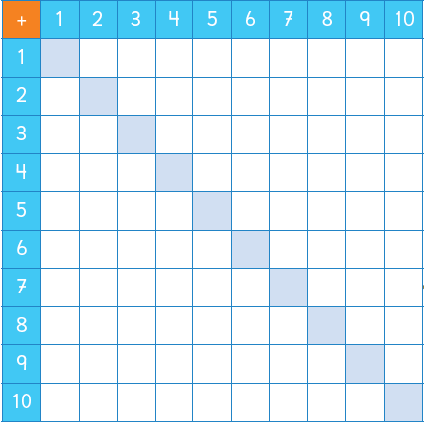

Slide 3
2

Slide 4
2

Slide 5
2
4

Slide 6
2
4

Slide 7
2
4
6

Slide 8
2
4
6

Slide 9
2
4
6
8

Slide 10
2
4
6
8

Slide 11
2
4
6
8
10

Slide 12
2
4
6
8
10
12

Slide 13
2
4
6
8
10
12
14

Slide 14
2
4
6
8
10
12
14

Slide 15
2
4
6
8
10
12
14
16

Slide 16
2
4
6
8
10
12
14
16

Slide 17
2
4
6
8
10
12
14
16
18

Slide 18
2
4
6
8
10
12
14
16
18

Slide 19
2
4
6
8
10
12
14
16
18
20

Slide 20
2
4
6
8
10
12
14
16
18
20

